Slide 1
DIAGNÓSTICO DE DIABETES
ALEX SALVATIERRA
ALEJANDRO MARTINEZ
ALVARO LARRAYA
DAVID PEREZ

Slide 2
ÍNDICE
PASOS SEGUIDOS DURANTE EL DESARROLLO DEL PROYECTO
MÓDULOS
csvprograma.c
fragmenta.c
umbral.c
makefile
ÁRBOL

Slide 3
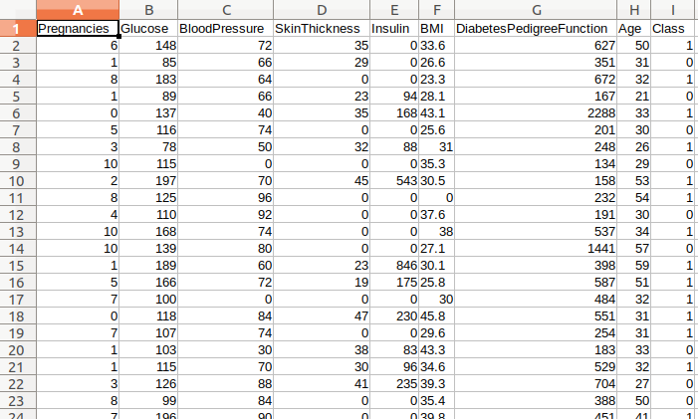
PASOS SEGUIDOS

Slide 4
MÓDULOS
fragmenta.c
umbral.c
csvprograma.c
makefile

Slide 5
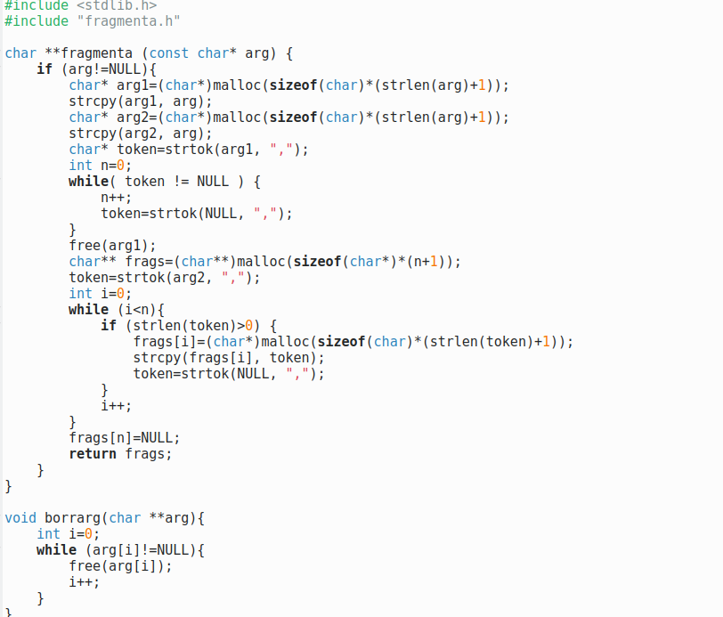
fragmenta.c

Slide 6
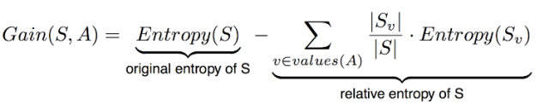
DISCRETIZACIÓN.C
Ganancia de la información como parámetro para elegir umbral

Slide 7
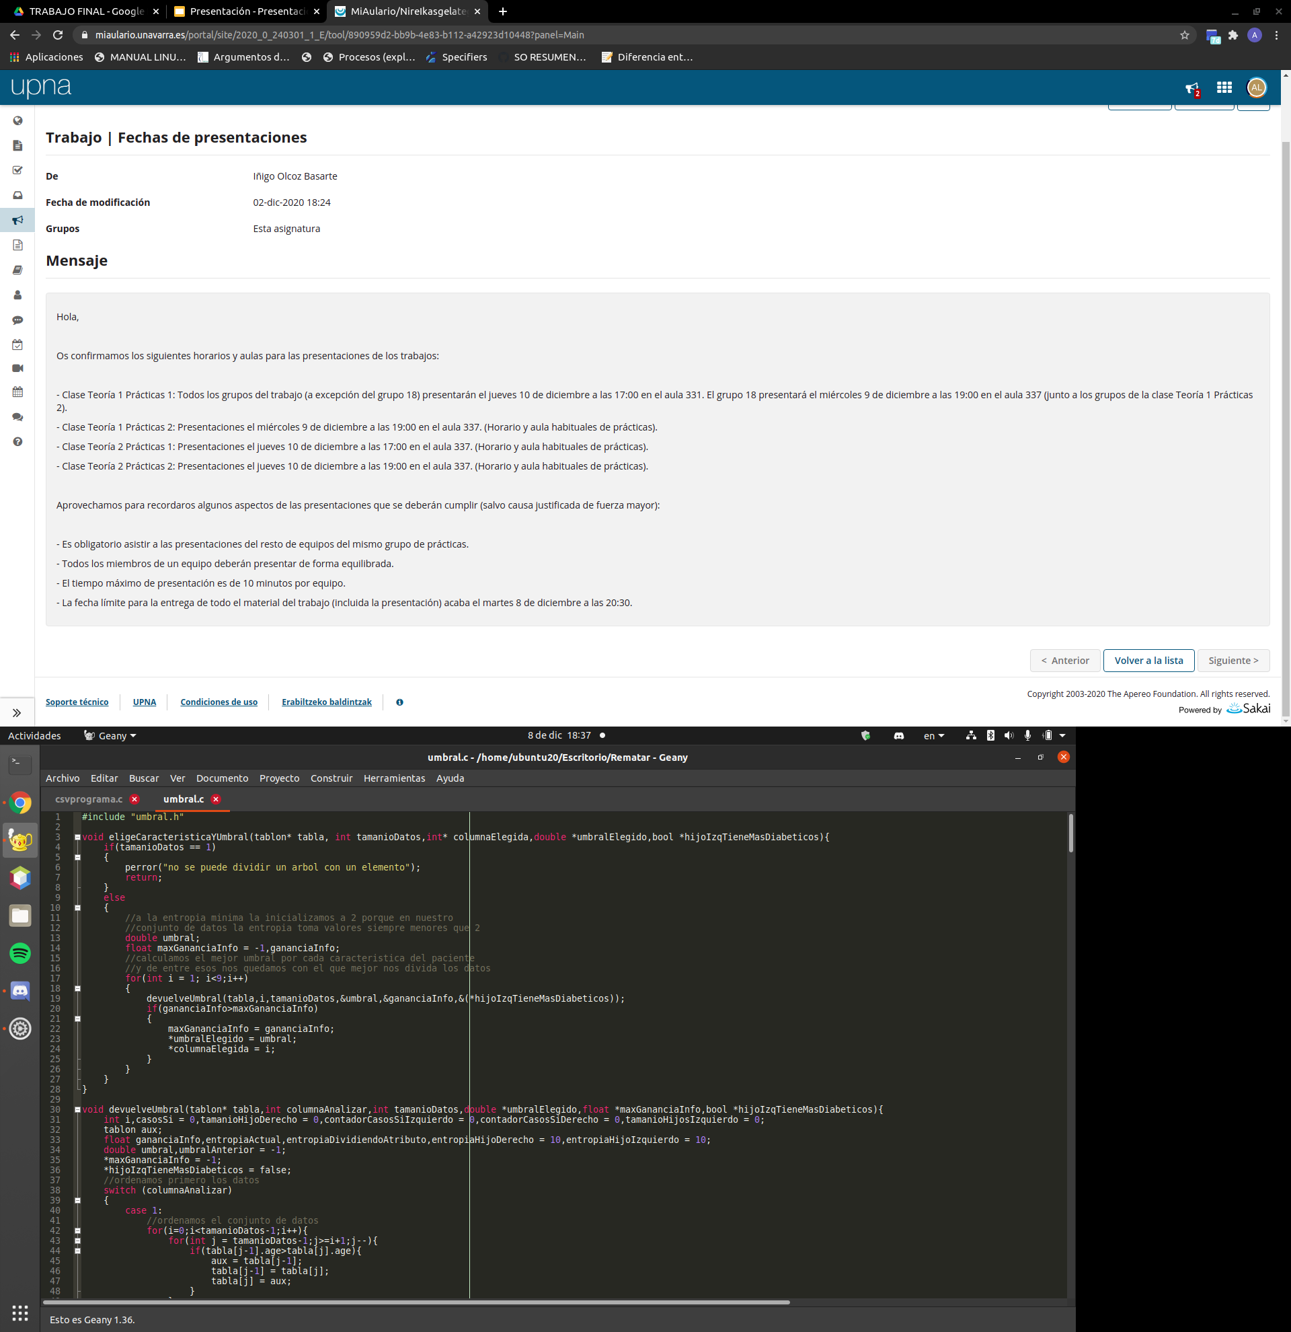
umbral.c

Slide 8
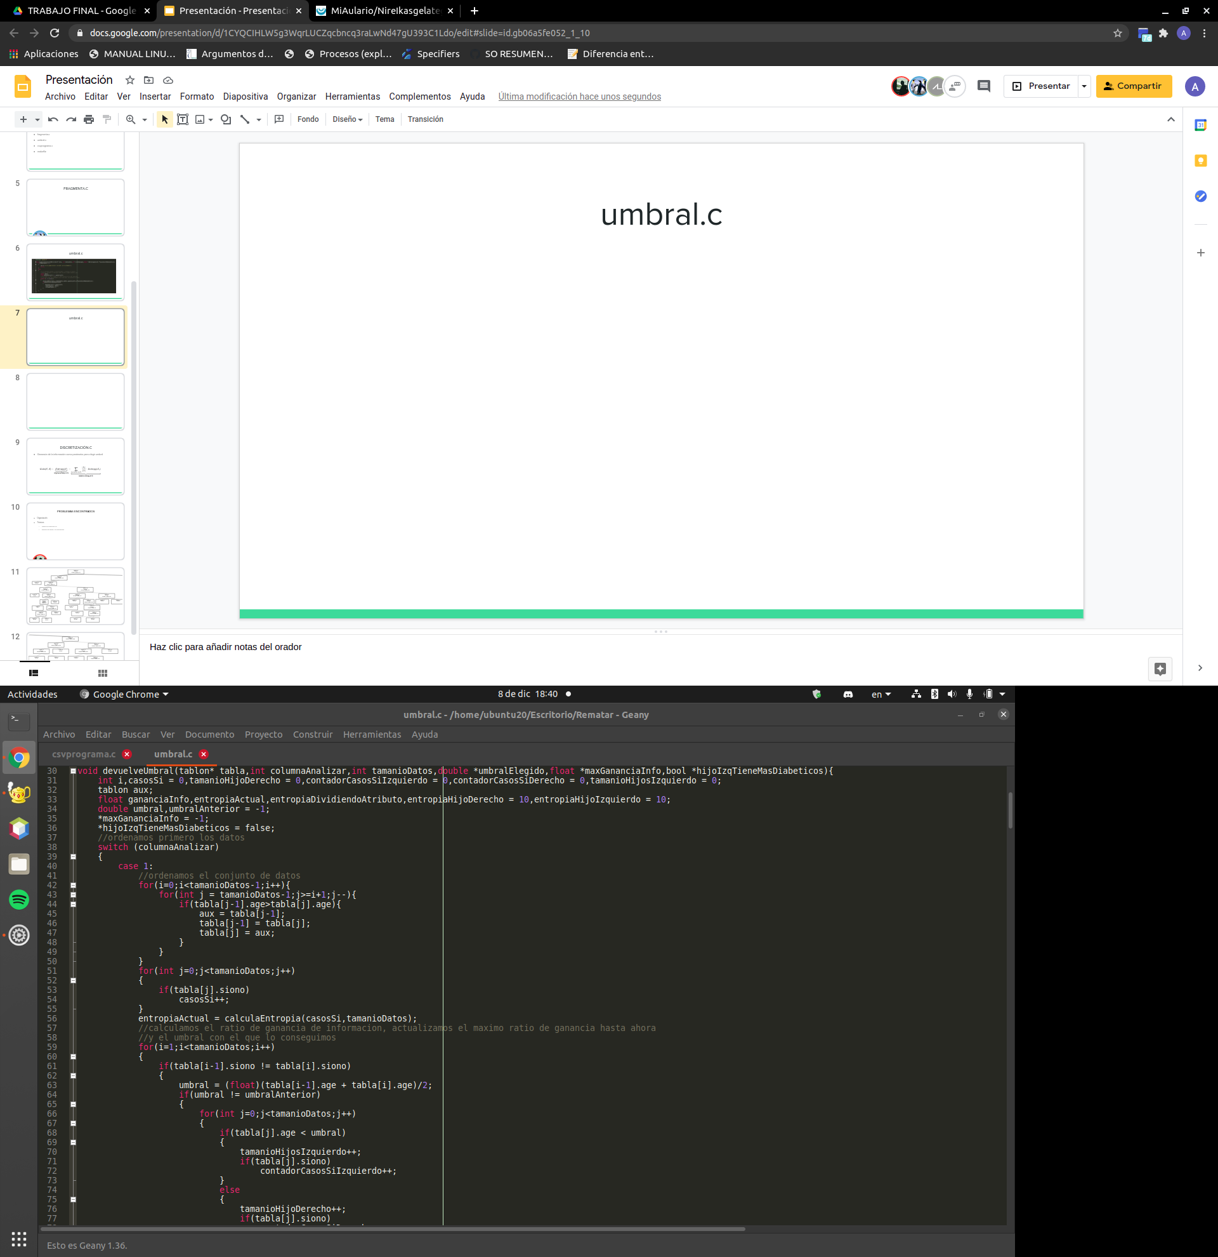
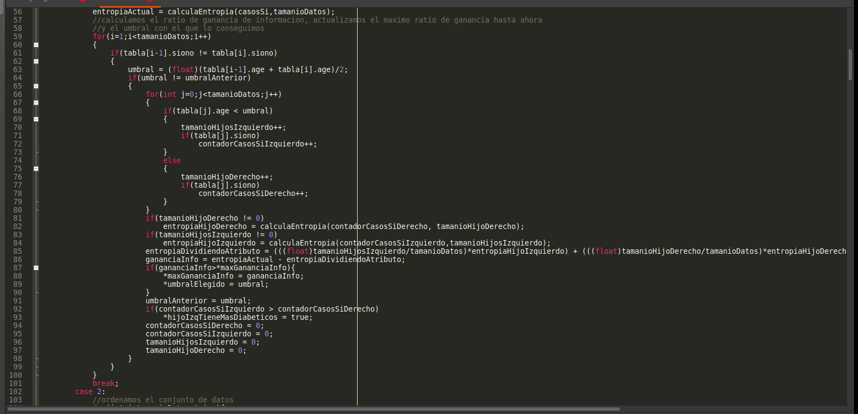
umbral.c

Slide 9
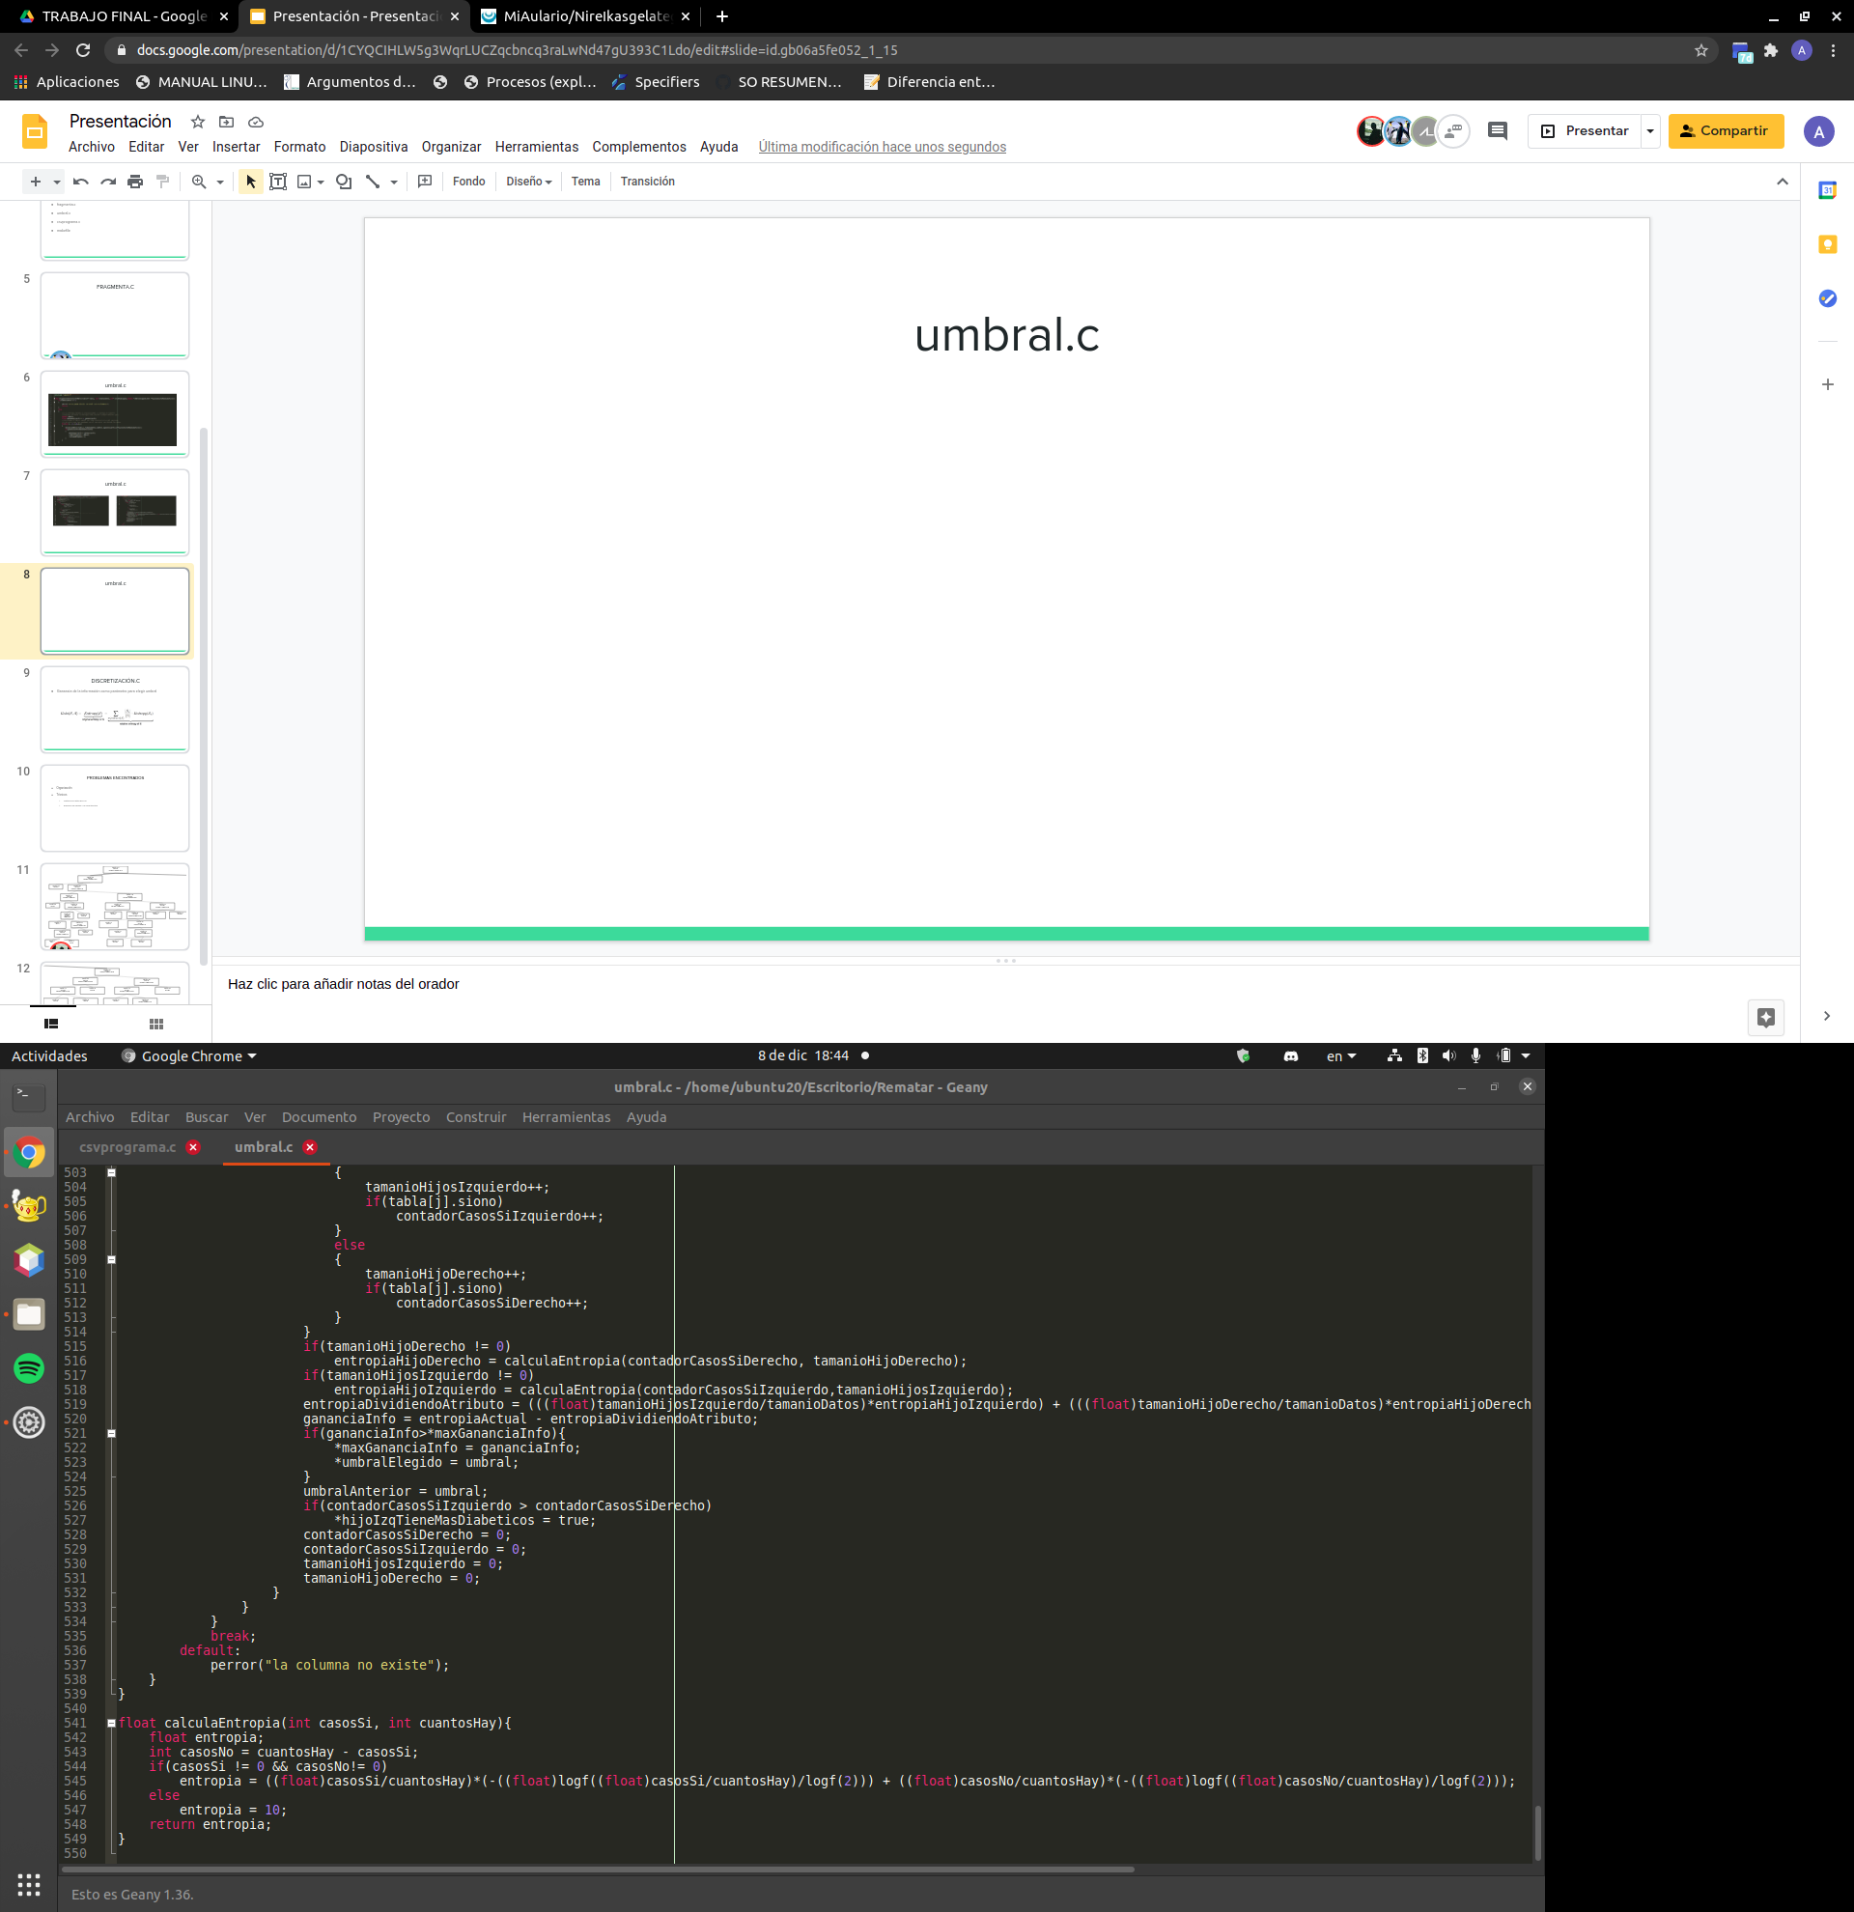
umbral.c

Slide 10
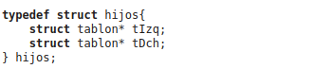
csvprograma.c

Slide 11
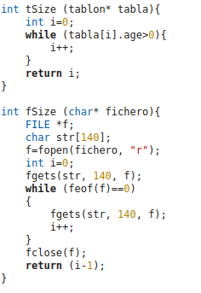
csvprograma.c

Slide 12
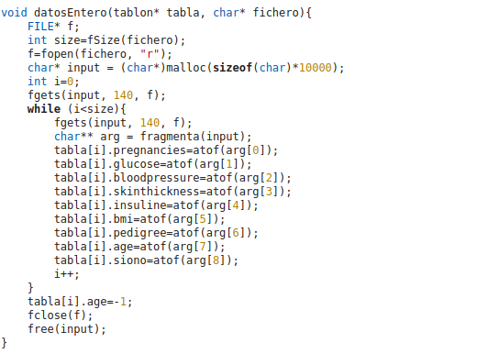
csvprograma.c

Slide 13
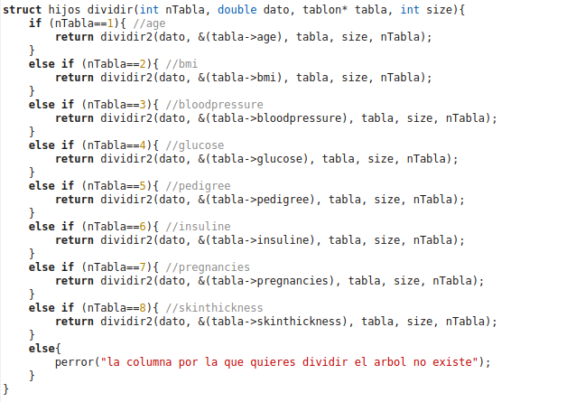
csvprograma.c

Slide 14
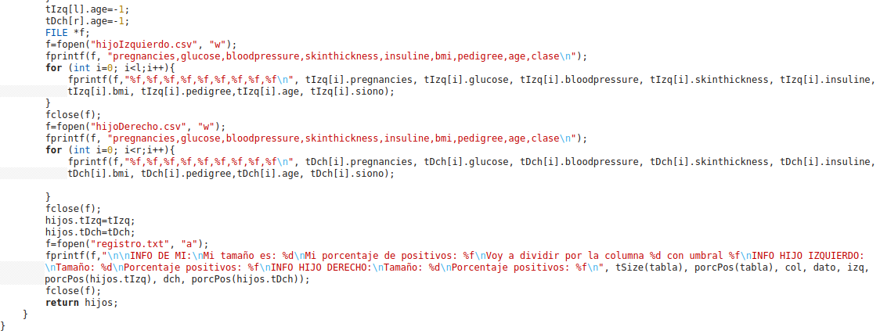
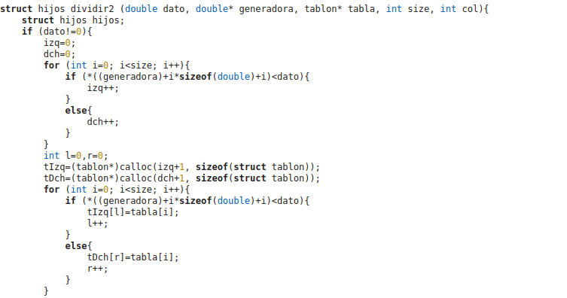
csvprograma.c

Slide 15
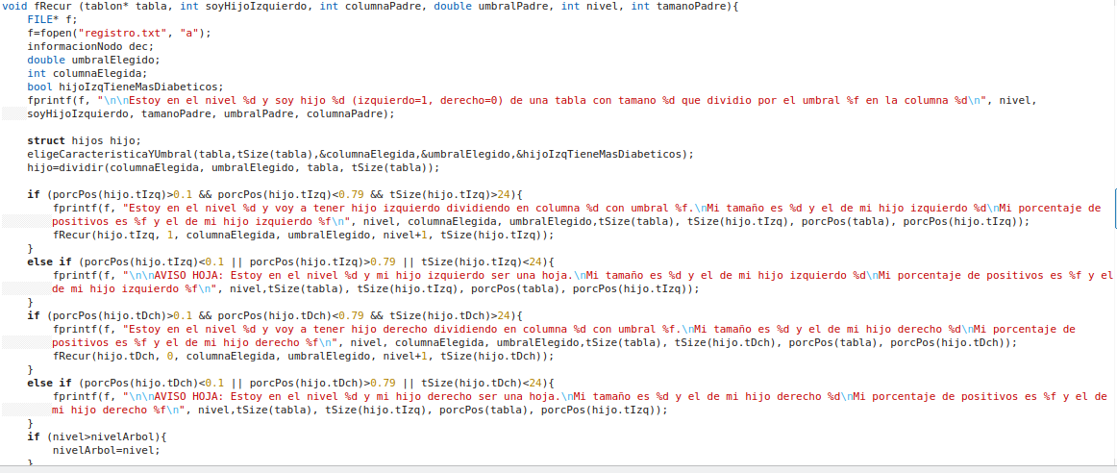
csvprograma.c

Slide 16
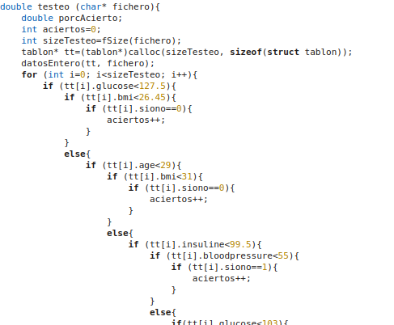
csvprograma.c

Slide 17
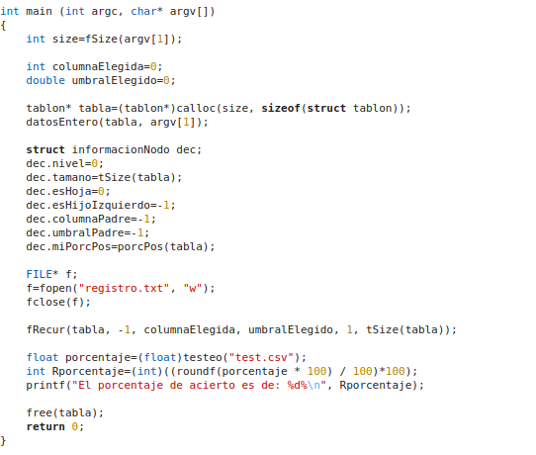
csvprograma.c

Slide 18
TAMAÑO = 614
%P=0.342
GLUCOSA UMBRAL=127.5
TAMAÑO = 393
%P=0.191
BMI UMBRAL=26.45
TAMAÑO = 110
%P=0.027
TAMAÑO = 283
%P=0.254
EDAD UMBRAL=29
TAMAÑO = 147
%P=0.136
BMI UMBRAL=31
TAMAÑO = 136
%P=0.382
PEDIGREE UMBRAL=0.625
TAMAÑO = 50
%P=0.02
TAMAÑO = 97
%P=0.196
INSULINA UMBRAL=99.5
TAMAÑO = 100
%P=0.280
GLUCOSA UMBRAL=100
TAMAÑO = 36
%P=0.667
EMBARAZOS UMBRAL=7.500
TAMAÑO = 65
%P=0.262
PRESIÓN ARTERIAL UMBRAL=55
TAMAÑO = 33
%P=0.060
TAMAÑO = 67
%P=0.388
PEDIGREE UMBRAL=0.200
TAMAÑO = 23
%P=0.521
TAMAÑO = 13
%P=0.923
TAMAÑO = 32
%P=0.063
TAMAÑO = 5
%P=0.8
TAMAÑO = 60
%P=0.216
GLUCOSA UMBRAL=103
TAMAÑO = 17
%P=0.117
TAMAÑO = 50
%P=0.48
PRESIÓN ARTERIAL UMBRAL=67
TAMAÑO = 36
%P=0.111
PRESIÓN ARTERIAL UMBRAL=81
TAMAÑO = 24
%P=0.375
TAMAÑO = 13
%P=0.769
TAMAÑO = 37
%P=0.378
BMI UMBRAL=31.6
TAMAÑO = 33
%P=0.060
TAMAÑO = 3
%P=0.667
TAMAÑO = 16
%P=0.625
TAMAÑO = 21
%P=0.190

Slide 19
TAMAÑO = 221
%P=0.611
BMI UMBRAL=29.950
TAMAÑO = 58
%P=0.310
GLUCOSA UMBRAL=154.500
TAMAÑO = 163
%P=0.718
GLUCOSA UMBRAL=165.5
TAMAÑO = 42
%P=0.190
PEDIGREE UMBRAL=0.350
TAMAÑO = 16
%P=0.625
TAMAÑO = 111
%P=0.640
EDAD UMBRAL=24.500
TAMAÑO = 52
%P=0.885
TAMAÑO = 22
%P=0.318
TAMAÑO = 20
%P=0.050
TAMAÑO = 23
%P=0.391
TAMAÑO = 88
%P=0.705
PEDIGREE UMBRAL 0.726
TAMAÑO = 68
%P=0.632
PRESIÓN ARTERIAL UMBRAL=73.000
TAMAÑO = 20
%P=0.950
TAMAÑO = 20
%P=0.850
TAMAÑO = 48
%P=0.541
EDAD UMBRAL=41.000
TAMAÑO = 26
%P=0.385
BMI UMBRAL=42.200
TAMAÑO = 22
%P=0.727
TAMAÑO = 17
%P=0.176
TAMAÑO = 9
%P=0.778

